Slide 1
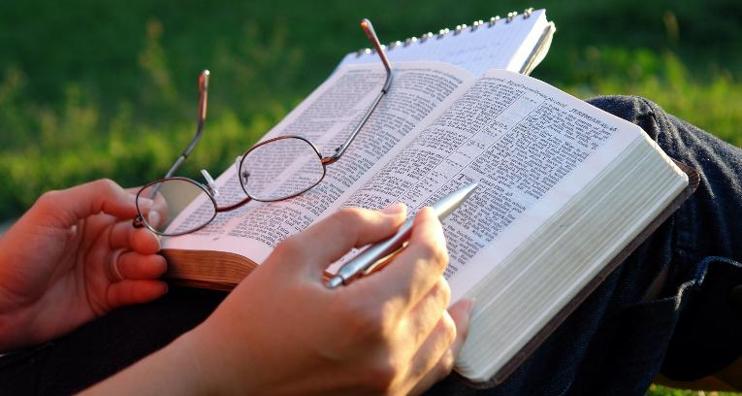
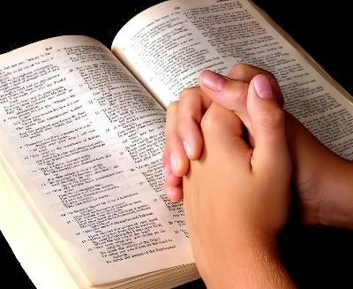
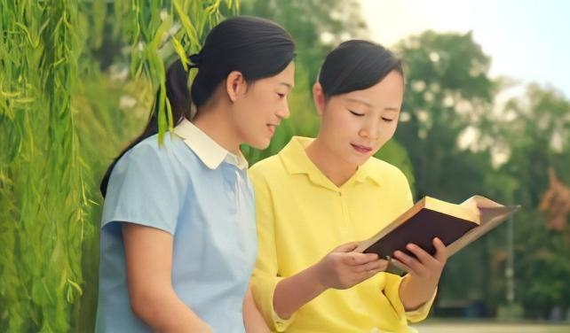
성경을 연구하는 방법
5과 2026년 5월 2일

Slide 2

“내 입에서 나가는 말도 헛되이 내게로 돌아오지 아니하고 나의 뜻을 이루며 나의 명하여 보낸 일에 형통하리라” (이사야 55:11)

Slide 3

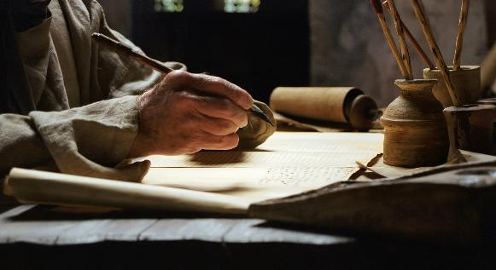
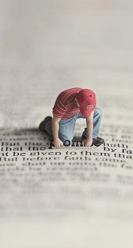
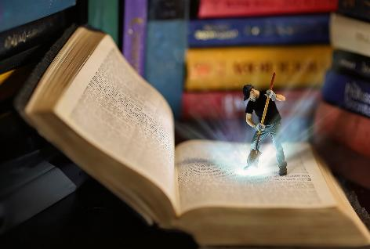
성경은 “성령님의 감동을 받은 사람들이 하나님께 받아 말한” (벧후 1:21) 기별들을 기록한 책입니다.
우리는 성경에서 생명과 희망, 격려와 위로의 보석들을 발견합니다. 어떤 진리들은 처음 보자마자 발견할 수도 있지만, 조심스럽게 깊이 파내야만 발견할 수 있는 진리들도 있습니다.
하나님께서 우리를 위해 준비하신 보석들을 어떻게 성경에서 찾아낼 수 있으며 성경을 공부함으로써 어떤 축복을 얻게 될까요?
성경을 연구하는 방법:
시간
장소
방법
성경을 연구함으로 얻는 축복:
나누어 줌으로 얻는 축복
말씀을 먹는 축복

Slide 4

성경을 연구하는 방법

Slide 5
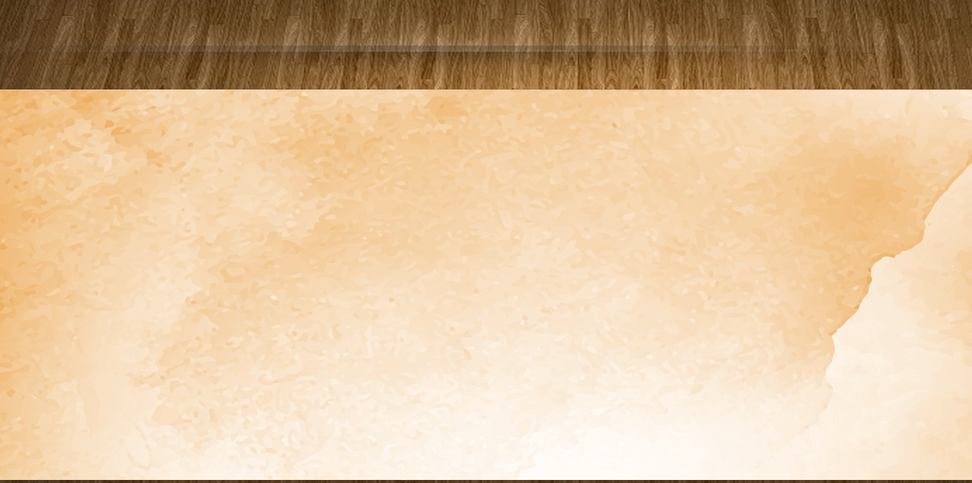
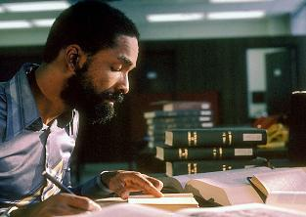
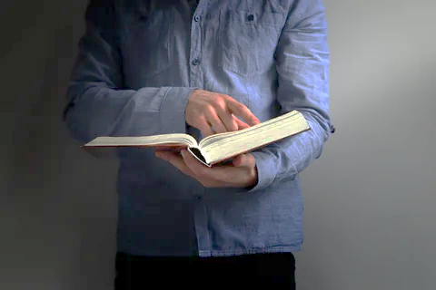

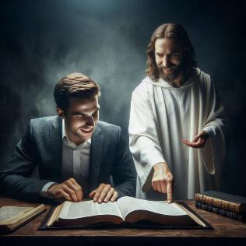
시간
“너희가 전심으로 나를 찾고 찾으면 나를 만나리라.” (렘 29:13)
성경은 언제 그리고 얼마나 공부해야 할까요?
성경 연구에 쓰는 시간뿐 아니라 얼마나 잘 배우느냐 하는 것도 중요합니다.
하루에 성경을 5분 읽는 것보다 1시간을 읽으면 훨씬 더 큰 유익을 얻게 될 것은 분명하지만,
피상적으로 성경을 읽기만 한다면 시간을 많이 투자했다고 해도 기대한 축복을 얻지 못할 수 있습니다. 그래서 성경을 읽는 동기가 중요한 것입니다. 왜 성경을 읽는가? 더 많이 알기 위해 읽는가? 아니면 하나님과 더 친밀해지고 싶은 간절한 소망을 품고 읽는 자세 사이에는 큰 차이가 있습니다.
성경 공부를 하나님과 함께하는 시간(렘 29:13)으로 생각하고 하나님 안에서 큰 기쁨을 누릴 때(시 37:4), 곧 성경책에서 나를 위한 하나님의 특별한 기별을 찾을 때 가장 큰 축복을 경험하게 될 것입니다.

Slide 6

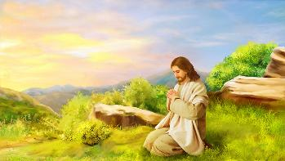

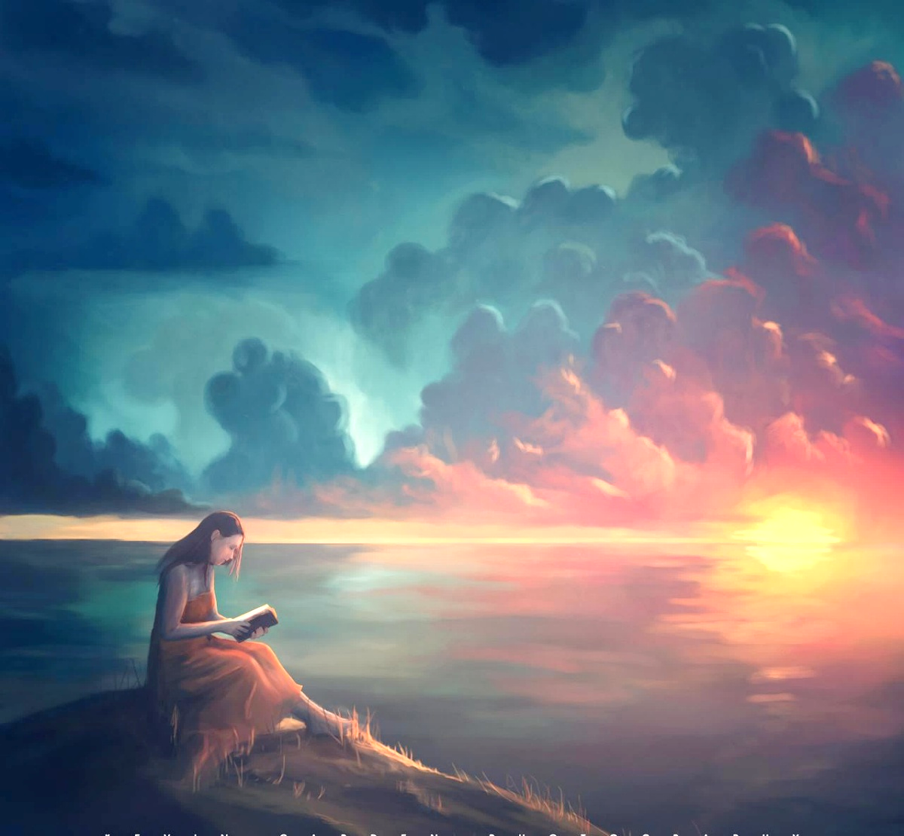
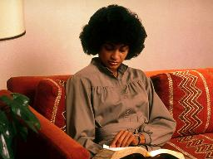
장소
“새벽 오히려 미명에 예수께서 일어나 나가 한적한 곳으로 가사 거기서 기도하시더니.” (막 1:35)
예수님은 하나님과 교제하는 특별한 시간을 보내시려고 아침 일찍 일어나 조용한 곳으로 가곤 하셨습니다(막 1:35). 예수님의 이런 습관을 본받아 우리도 시간을 정해 놓고 기도와 성경 공부를 할 수 있습니다.
시끄럽고 번잡한 장소에서는 성경 공부에 집중하기 어렵습니다. 편안하고 조용하며 한적한 곳이 더 좋습니다.
하루를 시작하는 첫 시간과 마치는 시간은 더 조용한 시간으로 우리의 생각을 하나님께 집중할 수 있습니다.
좋은 시간과 장소를 정했으면, 성경 공부를 좋은 습관으로 만들 수 있습니다. 특별한 사정으로 성경 공부를 못할 수 있지만 지체하지 말고 다시 매일의 성경 공부로 돌아와야 합니다.

Slide 7


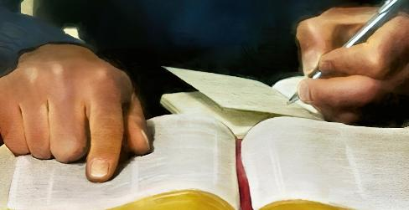
방법(1)
“내 입에서 나가는 말도 헛되이 내게로 돌아오지 아니하고…” (사 55:11)
ㅊ
기도
읽고 이해함 [추천하는 방법]
기도
나눔
성령님께 성경 연구를 지도해 주시기를 기도함
성경 구절을 선택함
성령님께서 마음과 정신을 일깨워 주셔서 깨닫도록 도우심
그 구절이 마음에 스며들도록 적음
핵심점에 줄을 침
배운 주제들에 대한 생각들을 적어 놓음
배운 말씀들을 삶에 적용할 수 있는 능력을 구함
배운 진리를 나눌 수 있는 사람들을 정함

Slide 8

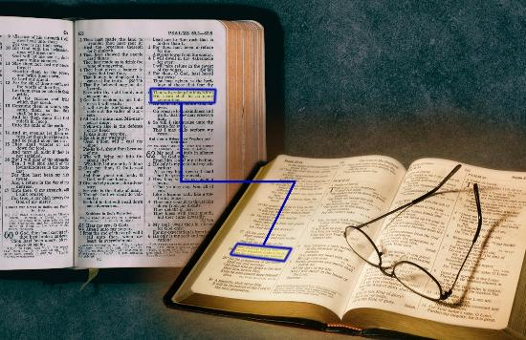
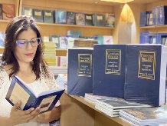
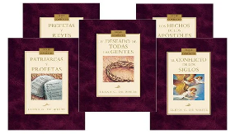
기술 (2)
“내 입에서 나가는 말도 헛되이 내게로 돌아오지 아니하고…” (사 55:11)
그 외의 성경연구 방법들
(연관된) 성경 구절들을 비교함 (사 28:10)
특정 구절이 포함된 장과 책 전체를 연구함
성구사전들을 참고함
성경 해설서와 사전을 참고함
화잇부인의 대쟁투 총서 중 연관 구절들에 관한 설명을 참조함

Slide 9

성경을 연구함으로 얻는 축복

Slide 10



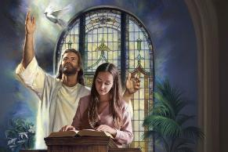
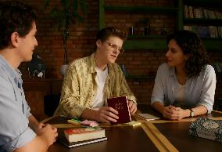
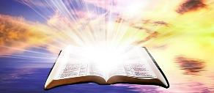
나누어 줌으로 얻는 축복
“주 여호와께서 학자의 혀를 내게 주사 나로 곤핍한 자를 말로 어떻게 도와 줄줄을 알게 하시고 아침마다 깨우치시되 나의 귀를 깨우치사 학자 같이 알아듣게 하시도다.” (이사야 50:4)
여러분이 안식일 설교를 해 달라는 요청을 받고, 성령님께서 영감을 주신 주제를 정하고, 기도하는 마음으로 성경을 연구하고, 마침내 안식일 설교 시간에 힘 있게 말씀을 전한다면 누가 그 설교를 통해 가장 큰 축복을 받을까요?
대중 설교나 개인적인 성경 말씀 모임에서 다른 사람들과 나누는 성경 공부는 두 가지 축복을 가져다 줍니다.
첫째, 내 자신이 말씀을 준비하면서 축복을 얻고, 둘째, 그 기별을 들은 사람들도 축복을 받습니다. 그리고 모두가 진리를 더욱 깊이 연구하려는 동기를 얻습니다.
두 경우 모두, 하나님과의 관계는 더욱 굳건해지고 깊어집니다. 이것이 바로 “내게 헛되이 돌아오지 아니하리라”(사 55:11)고 하신 하나님의 말씀의 능력이 실현되는 것입니다.

Slide 11

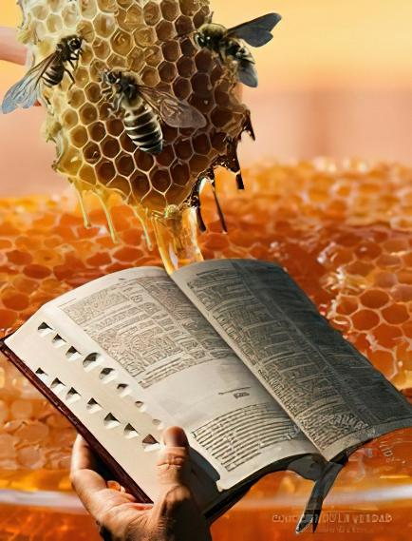
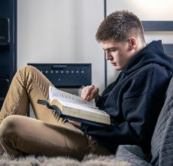
말씀을 먹는 축복
“주의 말씀의 맛이 얼마나 단지 내 입에 꿀보다 더 답니다!” (시 119:103)
우리는 하나님의 말씀을 먹어야 합니다(렘 15:16)!
비록 꿀보다 더 달콤할지라도, 성경책을 먹을 수 없습니다 (시 119:103). 성경을 읽는 것은 영혼의 양식이자, 영혼을 치유하고 인격을 변화시키는 진정한 능력입니다.
게다가 이 말씀은 무료입니다 (사 55:1)!
우리가 할 수 있는 것은 그저 하나님께서 성경을 통해 말씀하시는 기별을 잘 듣기만 하면 됩니다(사 55:3). 성경을 깊이 탐구하는 데 더 많은 시간을 쏟을수록, 우리는 더 풍성한 영양분을 얻게 될 것이며 더 많은 축복을 누리게 될 것입니다.
“인간이 아무리 뛰어난 지식을 얻는다 할지라도, 더 큰 진리를 알기 위해 성경을 철저하고 지속적으로 연구할 필요가 없다고 단언할 수 없습니다. 우리 모두는 한 백성으로 각자가 예언을 연구하는 학생 신분으로 부르심을 받았습니다.”
엘렌 화잇, 『저술가와 편집자를 위한 권면』, 41쪽

Slide 12

“단순히 성경 말씀을 읽는 것만으로는 하나님께서 사람을 위해 준비하신 수준에 도달할 수 없습니다. 사람은 성경 말씀을 연구해야 하며, 마음속 깊이 소중히 간직해야 합니다. 하나님을 아는 지식은 정신적인 노력을 쏟지 않으면 얻을 수 없습니다. 우리는 하나님의 말씀을 깨닫기 위해 성령의 도우심을 간구하며 성경을 열심히 연구해야 합니다. 우리는 한 구절의 말씀이라도 하나님께서 그 안에 우리를 위해 담아두신 뜻을 파악하는 데 온 마음을 집중해야 합니다… 하나님의 말씀은 생명의 음식입니다. 이 말씀을 먹고 소화하여 자신의 모든 행동과 품성의 모든 특성 속에 온전히 동기화시키는 사람들은 하나님의 능력 안에서 강건해집니다. 하나님의 말씀은 영혼에 불멸의 활력을 불어넣어 신앙 경험을 완성시키며, 영원토록 지속될 기쁨을 줍니다.
엘렌 화잇 (주님을 첫째로 높이자 Lift Him Up, 4월 7일)

